Slide 1

Федеральное государственное бюджетное учреждение науки
Институт проблем комплексного освоения недр Российской академии наук (ИПКОН РАН)
.
О ВЗАИМОДЕЙСТВИИ ПРОЦЕССОВ ВЗРЫВНОГО РАЗРУШЕНИЯ И ГЕОМЕХАНИКИ ПРИ РАЗРАБОТКЕ МЕСТОРОЖДЕНИЙ ПОЛЕЗНЫХ ИСКОПАЕМЫХ
С.Д. Викторов, В.М. Закалинский, И.Е. Шиповский, Р.Я. Мингазов

Slide 2
АКТУАЛЬНОСТЬ РАБОТЫ
Разрушение горных массивов в рамках современных инновационных геотехнологий, применительно к ведению горных работ на глубоких рудниках и карьерах базируется на совершенствовании существующих и разработке новых теоретических подходах на основе использования современных достижений физики и механики. Для выполнения потребуются новые знания из изысканий в области геологических, геомеханических, геотермальных, гидрогеологических и технологических дисциплин. В совокупности с исследованиями действия взрыва заряда ВВ и его конструкцией в различных условиях, определяет актуальность и принципиальную новизну решаемой проблемы. Это требует выполнения сопоставления современных зарубежных отечественных взрывчатых материалов, применяемых в горнодобывающей промышленности с целью выявить отличительные особенности теории и практики их применения и использования, наметить стратегию их дальнейшего совершенствования. Кроме того актуальность проблемы включает развитие теоретических предпосылок и методологии управления режимом выделения и передачи во времени энергии взрыва массиву горных пород, подборе параметров кинетики выделения энергии и конструкций детонационных систем (групп зарядов) для новых методов взрывного разрушения, достижении рациональной степени дробления разрушаемой среды, сохранении необходимой устойчивости массива в стесненных условиях ведения горных работ и учете влияния напряженно-деформированного состояния горных пород на больших глубинах. Предлагаемые решения и их актуальность позволят реализовать инновационные геотехнологии ведения горных работ на глубоких карьерах и рудниках при комплексном освоении недр.

Slide 3
Концепция
Цель горных наук, как известно, заключается в раскрытии закономерностей и причинно-следственных связей технологий и среды, а также создании основ для коренного совершенствования техники, технологии, организации и экономики горного производства на базе фундаментальных наук.
Идея исследований - обоснование новой концепции синергетического взаимодействия «взрывного разрушения» и «геомеханики» на основе теоретических и экспериментальных исследований при разработке месторождений полезных ископаемых.
Цель исследования заключается в разработке новых методов взрывного разрушения горных пород на больших глубинах, их теоретических предпосылок и геомеханического обеспечения на основе теории и практики управления действием взрыва в различных горно-технических условиях, в том числе при ведении горных работ на больших глубинах, для эффективного и безопасного решения конкретных технологических задач производства.
Важность и научная новизна - разработка математических моделей геомеханических и геодинамических процессов сочетания различных аспектов и параметров разработки месторождений полезных ископаемых в сложных горно-геологических и удароопасных условиях, определяющих эффективность и безопасность их добычи;
- физическое моделирование процессов деформирования и разрушения геоматериалов на различном масштабном уровне при воздействии статических и динамических нагрузок, воспроизводящих натурные условия.

Slide 4
Структура концепции
1. Физико-технические (теоретические) предпосылки
2. Горнотехнические направления развития концепции
а) направление, связанное с сейсмобезопасностью при взрывных работах при комбинированных системах разработки
б) направление, связанное с изучением негативных динамических газо- и геодинамическим проявлений при различных технологиях разработки полезных ископаемых.

Slide 5
Научная новизна исследований
Научная новизна заключается в разработке нового подхода, представляющего смену существующей парадигмы во взаимоотношениях двух специальностей в горной науке и обосновывающих, таким образом, принципиально новую концепцию синергизма «взрывного разрушения» и «геомеханики» в сложных условиях разработки месторождений полезных ископаемых.
Анализ отечественных и зарубежных источников, участие авторов проекта в российских и международных конференциях показал, что состояние исследований по данной проблеме пребывает в русле старой парадигмы.
Развитие теории взрывного разрушения массива горных пород с учетом технологической безопасности.

Slide 6
Исследования проводятся при комбинации взаимодействия различных процессов горного производства, что составляет основу новой концепции синергетического взаимодействия процессов взрывного разрушения и геомеханики. Суть ее в превышении результатов сложения действия двух разнородных процессов в отличие от итога простой арифметической суммы их свойств за счет проявлении дополнительных эффектов. Научный аппарат синергетики весьма удобен и гибок для описания многих проблем, поражает необычными подходами и моделями, которые раскрывают принципы и закономерности протекания процессов нелинейного и самоорганизующегося роста. С использованием синергетического подхода в исследовании и развитием термодинамических и энергетических методов моделирования открывается возможность адекватного описания различных физических и других процессов перехода вещества на новые энергетические уровни.

Slide 7
Задачи компьютерного и физического моделирования в развитие новой концепции синергетического взаимодействия взаимодействия
Этап 1
1) Систематизация видов различных техногенных воздействий на геомеханическое состояние массивов горных пород и критериев их соподчиненности;
2) Формулировка причинно-следственных связей техногенных воздействий на безопасность ведения горных работ.
3) Выделение и постановка физико-математических задач для решения важных проблем, связанных с опасными геодинамическими проявлениями в горнодобывающей отрасли;
4) Выбор моделей и вычислительного подхода для решения поставленных задач.
Этап 2
1) Систематизация условий геодинамического состояния различных месторождений и параметров для математических моделей;
2) Новые показатели структурных и физико-механических свойств горных пород с учётом их масштабной неоднородности в задачах геомеханики и взрывного разрушения;
3) Компьютерная методика численного моделирования напряженно-деформированного состояния горного массива при динамических нагружениях;
4) Решение конкретных задач прогноза опасного геомеханического состояния горного массива;
5) Определение вероятности возникновения опасных геодинамических явлений на основе оценки параметров геомеханического состояния массивов горных пород;
6) Результаты оценки структурных и прочностных свойств горных пород на разных масштабных уровнях и их изменений при взрывном нагружении;
7) Критерии возникновения опасных геодинамических явлений в различных условиях открытых и подземных горных работ.

Slide 8
Этап 3
1) Теоретические и экспериментальные результаты исследований концепции «синергизма» взрывного разрушения и геомеханики в сложных условиях разработки месторождений полезных ископаемых;
2) Результаты компьютерного и физического моделирования в прикладном использовании;
3) Способ снижения сейсмического воздействия взрывных работ на устойчивость массивов горных пород и охраняемых объектов на основе результатов компьютерного и физического моделирования;
4) Решения и рекомендации по снижению последствий техногенных воздействий для использования при разработке проектной документации.

Slide 9
Решение задачи при подземной разработке угольного месторождения
Состояние выбросоопасного угольного пласта и вмещающих его пород как единого целого изучено недостаточно. На практике при ведении горных работ в угольных шахтах имеют место газодинамические явления при расположении выбросоопасного пласта, что вблизи проводимой горной выработки.
Актуальность исследований по оценке состояния углепородного массива вблизи выбросоопасного пласта для уточнения безопасных параметров заложения выработки с использованием новых методологических подходов очевидна. Поэтому целью данной работы является определение возможностей выбранного расчетного подхода на основе метода сглаженных частиц (SPH) к решению задач прогноза выбросоопасности горного массива вблизи проводимой выработки и апробация оригинального физико-механического подхода для описания выбросоопасного угольного пласта, суть которого состоит в том. что пласт представляется некоторым энергонасыщенным материалом.

Slide 10
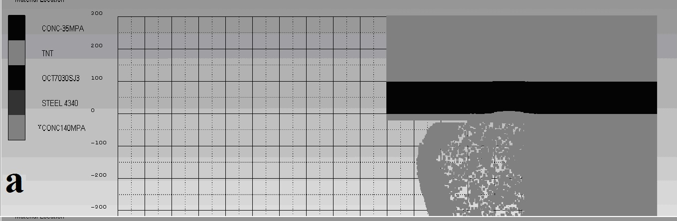
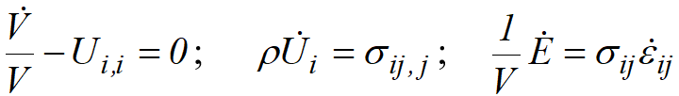

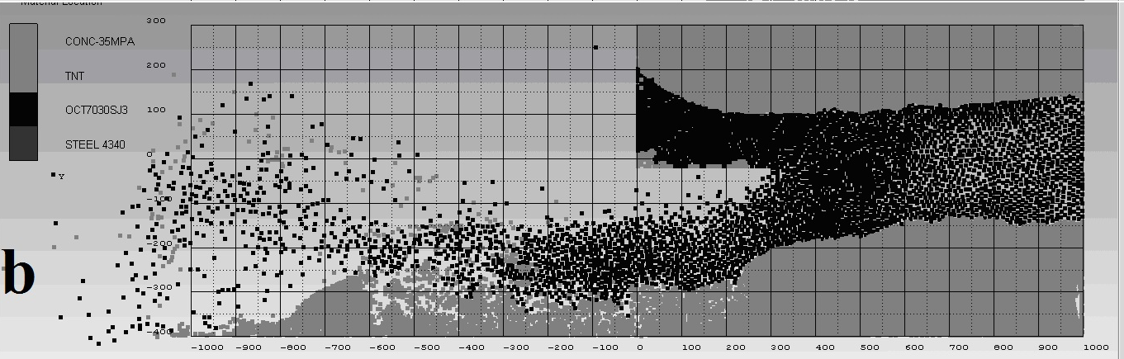

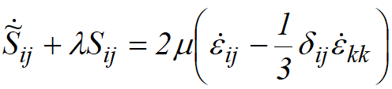
Решение при взрывном проведении выработки в близи выбросоопасного пласта
Система уравнений механики
сплошной среды
(программа ANSYS AUTODYN)
Рис. a, b – Пример модельного расчета внезапного выброса в углепородном массиве в различные моменты времени

Slide 11
Решение задачи при подземной разработке удароопасных рудных месторождений
В рамках концепции снижения интенсивности взрывных работ, как провоцирующего фактора опасного ведения горных работ, выполнены различные исследования эффективного способа геомеханического обеспечения методом взрывной отбойки. Известно, что разработка таких месторождений, в частности, на рудниках Западной Сибири сопряжена с динамическими явлениями различной интенсивности, обусловленными массовыми технологическими взрывами с применением до нескольких сотен тонн взрывчатых веществ. Для размещения такого количества ВВ в горном массиве требуются специальные выработки или скважины большого диаметра. Здесь идея подхода базируется на смене господствующей в горном деле парадигме, связанной с техникой бурения скважин (шпуров) и образованием круглой в сечении полости для размещения в ней взрывчатого вещества. Однако в горной науке и практике издавна проявлялся интерес к созданию способов разрушения горных пород с асимметрией распределения энергии взрыва в пространстве и максимальной ее концентрацией в определенных направлениях. В этой связи проведены экспериментальные исследования, где были решены концептуальные вопросы нового приоритетного направления.
Прямым следствием взрывного метода в этом примере явилась возможность рассредоточения массы ВВ из зарядной полости большого диаметра в несколько зарядных полостей малого диаметра. При этом их расположением можно управлять направленностью энергии зарядов ВВ пучка, достигая известного кумулятивного эффекта, тем самым воздействуя на форму интенсивности взрывных работ в интересах геомеханического обеспечения при разработке месторождения.

Slide 12
К снижению интенсивности взрывных работ, как провоцирующего фактора опасного ведения горных работ, эффективным способом геомеханического обеспечения
Рис. Кумулятивная форма расположения сближенных зарядов во взрываемом блоке, формирующая направленную волну взрыва.

Slide 13
Решение задачи при комбинированной открыто-подземной разработки месторождения
Исследование сейсмобезопасного взрывания горного массива с учетом его напряженно деформированного состояния компьютерным моделированием методом сглаженных частиц (SPH)
Осуществлялось численное моделирование задачи прохождения взрывной волны через преграду, представленную различными структурными материалами, имитирующими возможности новой конструкции скважинного зарядов в горной породе. Первый пример отображает эксперимент массовый взрыв на разрезе «Заречный», под которым располагались подземные горные выработки нижерасположенной угольной шахты «Талдинская-Западная 2».
Согласно модельному эксперименту, взрывная волна образовывалась от взрыва цилиндрического заряда массой 200 г, диаметром 40 мм, высотой 100 мм. Заряд помещался внутри цилиндрического пакета плетеных сеток внутренним диаметром 108 мм и внешним диаметром 118 мм. Основные параметры проходящей и отраженной ударных волн в различных средах анализировались на основе сравнения численных решений с помощью вычислительного комплекса STAR-CCM+.

Slide 14
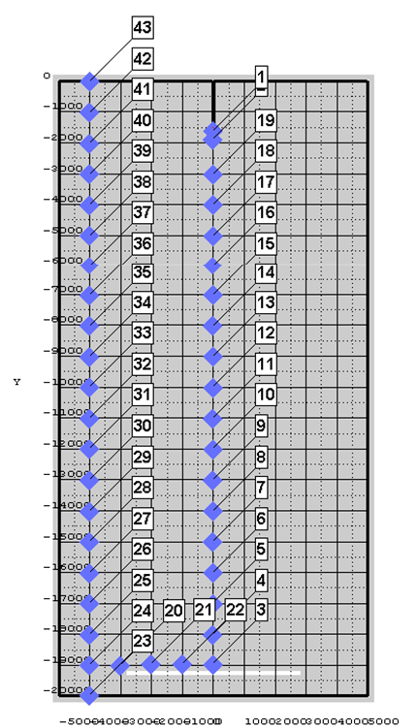
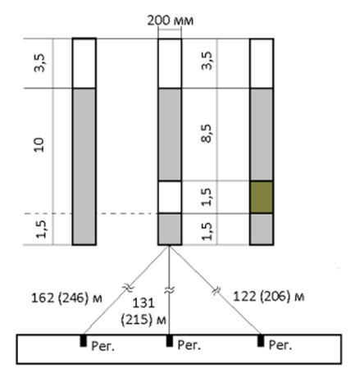
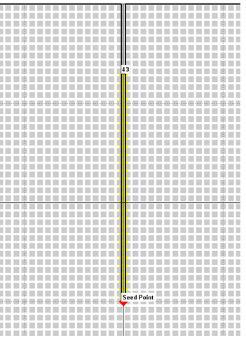
Исходные элементы для компьютерного моделирования сеймобезопасного воздействия взрывных работ на подземные горные выработки
а
б
в
а) Конструкция скважинного заряда: сплошного (штатного), рассредоточенного с воздушным промежутком, рассредоточенного с инертным промежутком ; рег. - регистраторы сейсмоприёмников (геофоны) записи сейсмовзрывной волны в натурных условиях.
б) Компьютерная модель расчетного сплошного скважинного заряда
в) Распределение датчиков при расчете параметров взрыва в компьютерном заряде

Slide 15
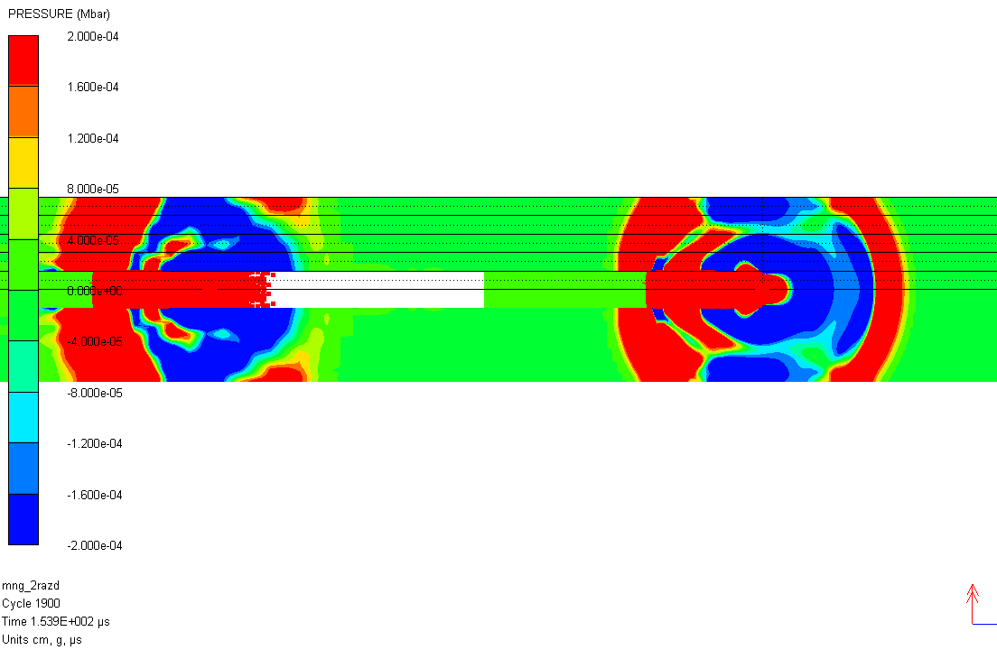
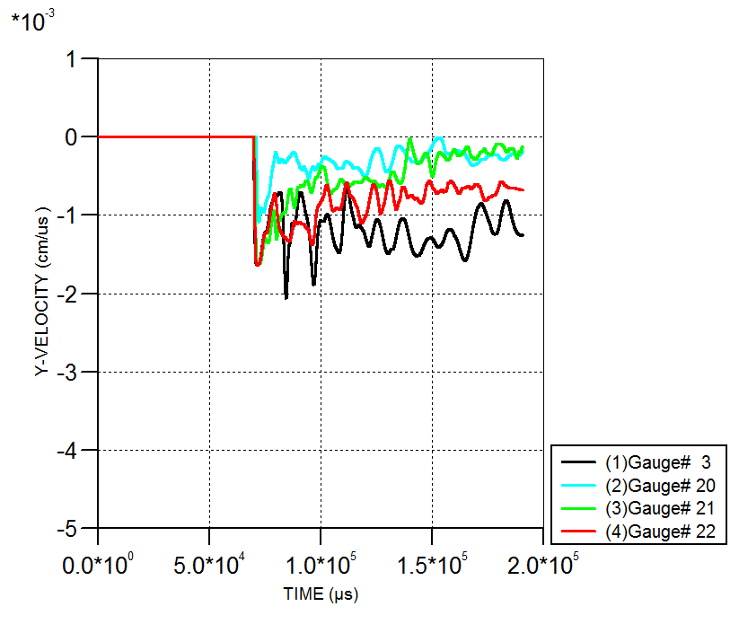
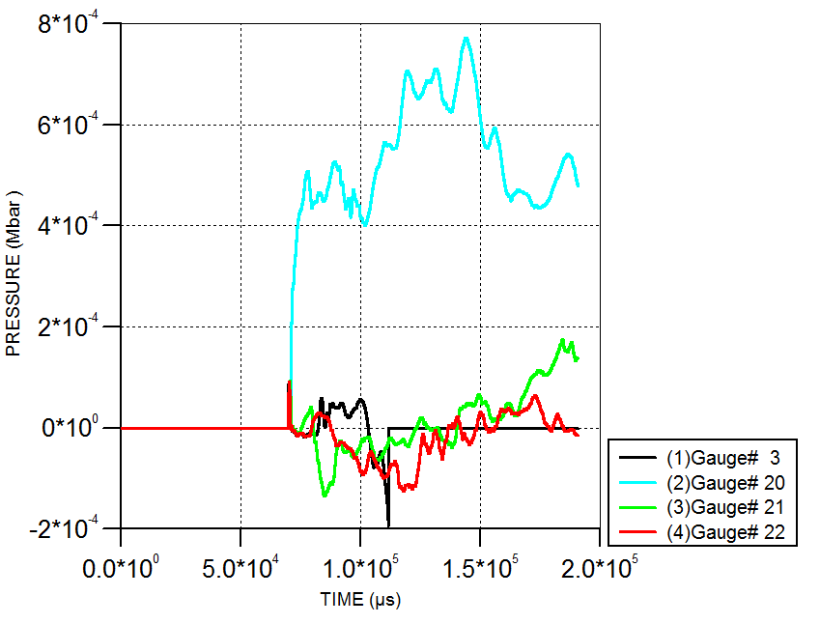
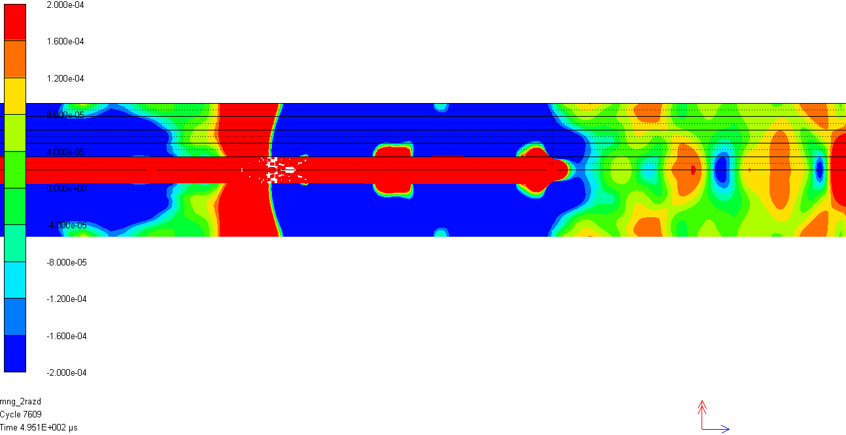
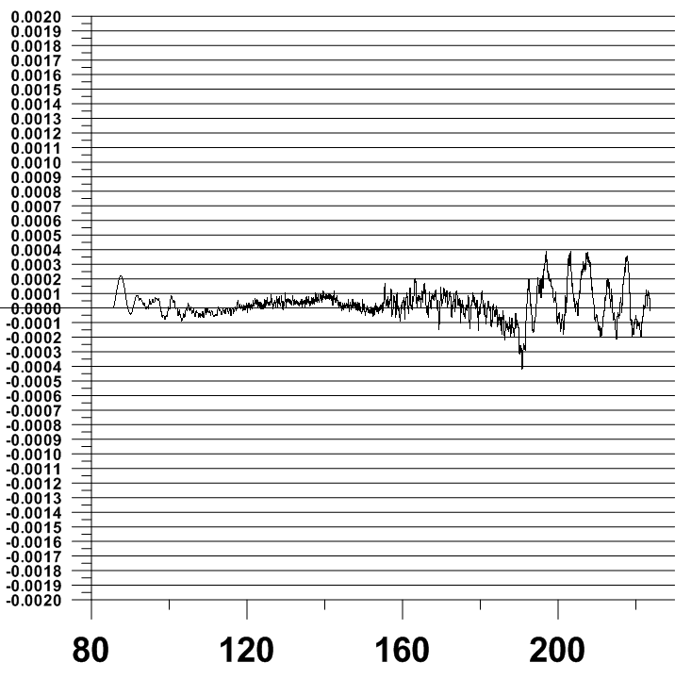
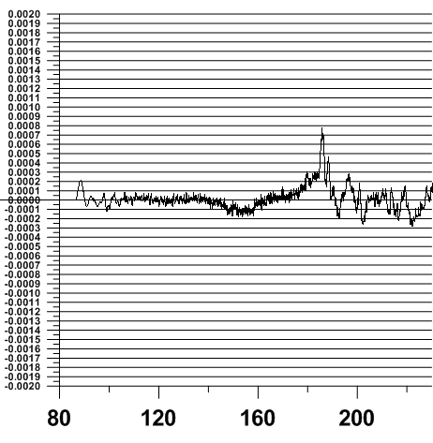
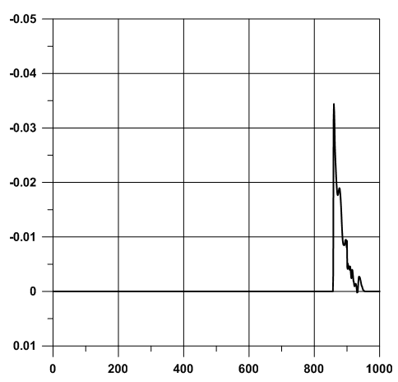
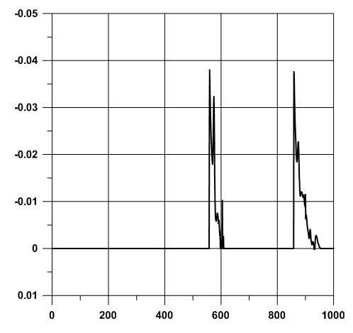
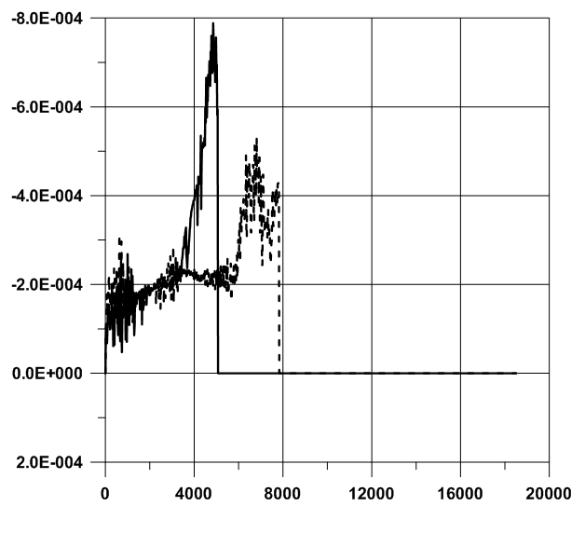
Результаты численного моделирования сейсмовзрывной волны при взрыве различных скважинных зарядов
а
б
в
а) Графики скоростей некоторых датчиков, показанных на предыдущем слайде (рис. в)
б) Графики давлений, показанных датчиками на предыдущем слайде (рис. в)
в) Визуализация параметров взрыва скважинного заряда
г
д
е
ж
з
г, д) Импульсы напряжения при взрыве сплошного и рассредоточенного скважинного заряда
е) Совмещенный график импульсов напряжений скважинных зарядов в сторону шахтных горных выработок
ж, з) Сейсмограммы распространения волны при взрыве соответственно сплошного и рассредоточенного скважинного заряда

Slide 16
Результаты исследования, связанного с сейсмобезопасностью при взрывных работах при комбинированных системах разработки
Результаты моделирования показывают, что взрывное воздействие зарядов исследованных конструкций по разному влияет на интенсивность деградации сил геосреды, существенно влияя на форму результирующих структур её трещин.
Установленная связь между взрывным воздействием зарядов различных конструкций и интенсивностью сейсмического излучения (количество ячеек с материалом трещиноватости в данный момент времени) делает возможным использовать результаты данного исследования в качестве основы сейсмического мониторинга.
Расчетами установлено, что выбранный вычислительный подход позволяет адекватно оценивать и воздействовать на сейсмический эффект взрыва зарядов различных конструкций, прогнозируя результат. Оптимизируя конкретную из конструкций под определённые горнотехнические условия, можно значительно улучшить показатели по сейсмической составляющей в зоне воздействия взрыва.
Данный вычислительный подход имеет передовое программное обеспечение, что позволяет исключить ряд ошибок при задании времени замедления на детонаторах, а также полностью контролировать процесс проведения взрывных работ.

Slide 17
Заключение
На основе концепции разработана новая методология, базирующаяся на стыке наук, позволяющая использовать аналоги теоретического и экспериментального характера и соответствующий инструментарий для разработки математических моделей и компьютерных технологий при решении конкретных задач горного производства.
Установлена связь между взрывным воздействием зарядов различных конструкций и интенсивностью сейсмического излучения, что делает возможным использовать результаты данного исследования в качестве основы сейсмовзрывного безопасного мониторинга.
В горной науке и практике впервые в рамках техногенной деятельности в геосферах сформулирована и поставлена задача триггерного характера, показаны возможности и пути решения связанной с ней проблемы при разработке месторождений полезных ископаемых, что и определяет научную новизну и практическую значимость результатов исследования.

Slide 18
Благодарю за внимание!

